Slide 1
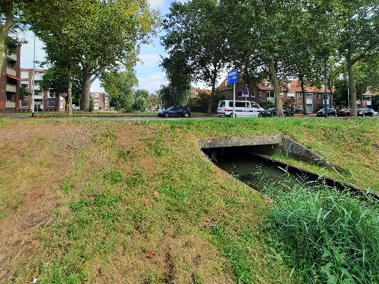
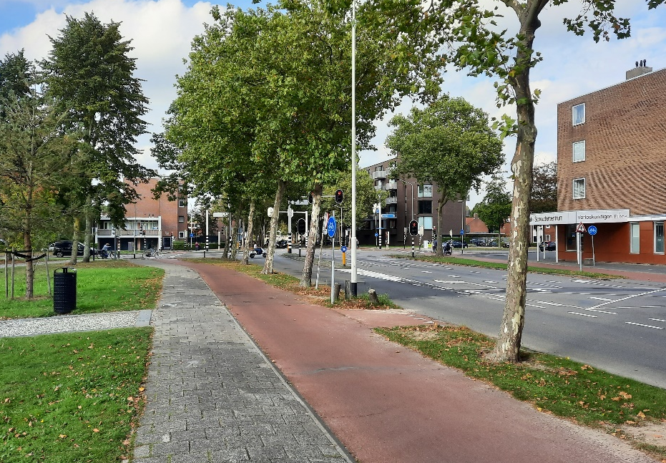
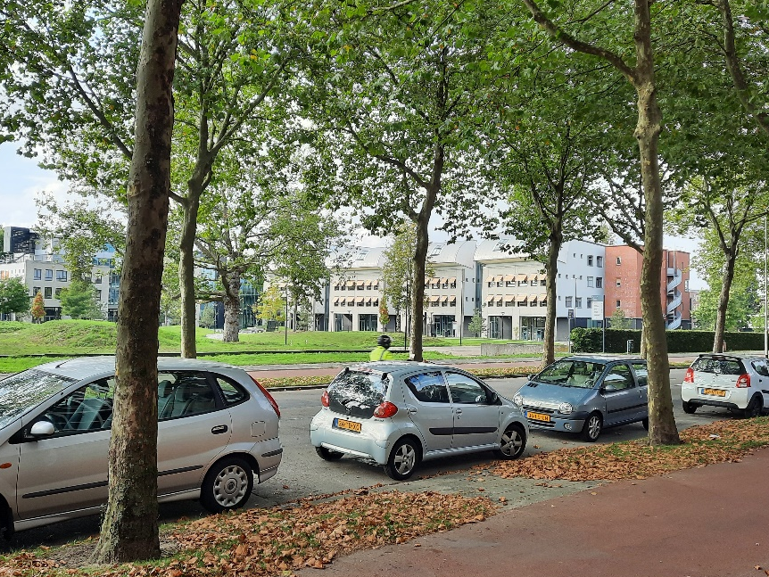
informatieavond BEVERWEG Breda schetsontwerp
18 oktober 2022

Slide 2
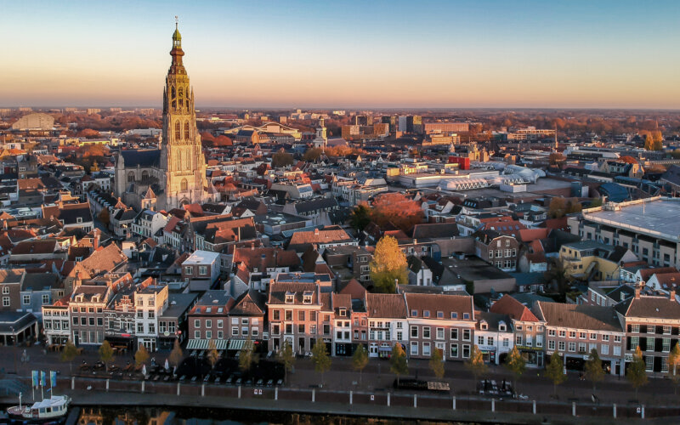
Inhoud
Terugblik informatieavond 12 oktober 2021
Doelstellingen
Huidige situatie
Parkeren
Denkrichtingen en oplossingen
Afwegingsmatrix
Schetsontwerp
Het proces
Vervolg van deze avond
2

Slide 3
Terugblik informatieavond 12 oktober 2021
3

Slide 4
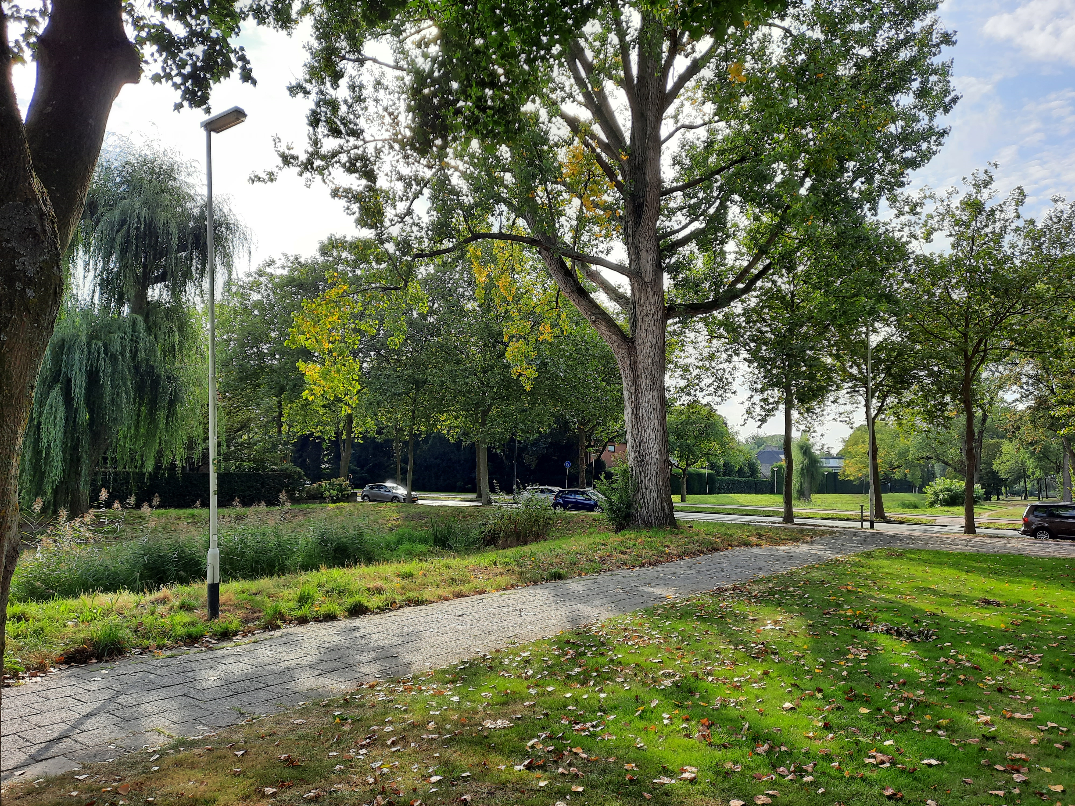
Doelstellingen Beverweg
Belangrijke verkeersfunctie voor de doorstroming
Parkway: groene uitstraling, biodiversiteit
Leefbaarheid Veiligheid Milieu
Mobiliteitsvisie: Stedelijke hoofdweg
4
Notes:
De gemeente Breda wenst de Beverweg te herinrichten tot een weg die op gebied van doorstroming maar ook op gebied van leefbaarheid, veiligheid en milieu bijdraagt aan een mooier Breda.
De Beverweg heeft een belangrijke verkeersfunctie voor de doorstroming in de gemeente Breda en is hier ook naar ontworpen.
Zoals in de Mobiliteitsvisie Breda is aangegeven geldt voor de route Kapittelweg – Beverweg – De La Reyweg nog een belangrijke opgave, omdat deze weg (nog) niet goed is ingericht. Kenmerkend voor de gewenste inrichting is dat zowel het autoverkeer goed kan worden afgewikkeld als dat de weg goed kan worden overgestoken.

Slide 5
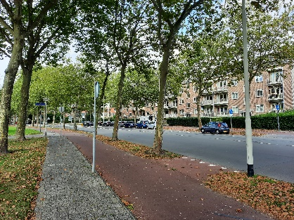
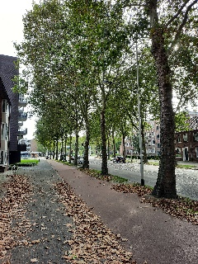
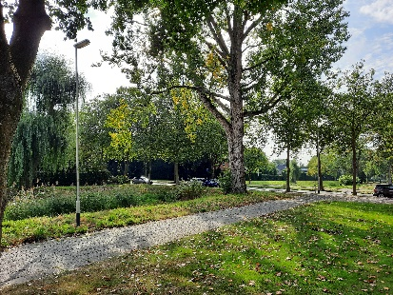
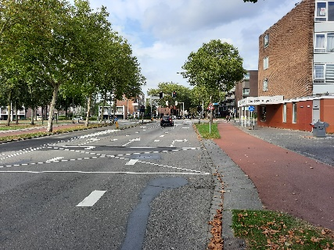
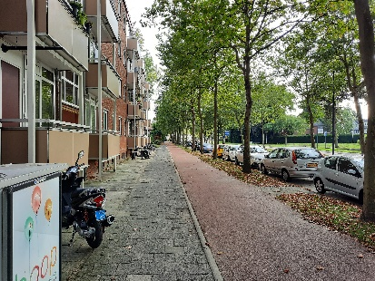
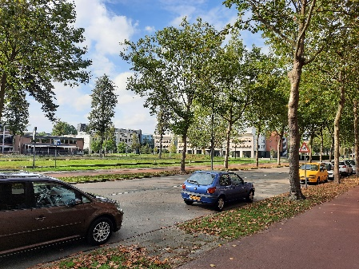
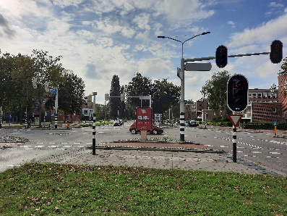
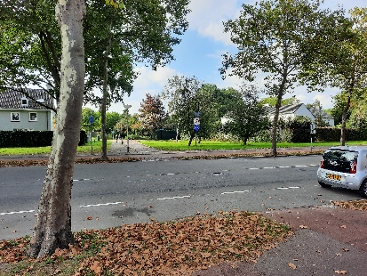
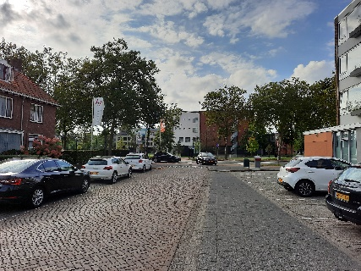
Huidige situatie
5
Notes:
Aan beide zijde van de rijbaan: Bomenlaan, beeldbepalend voor Beverweg.
Brede rijbaan met aan beide zijde vrijliggende eenrichtings fietspaden en trottoir.
Groene beeld versterkt door aansluiting op Koolwijkpark, BUAS en Molenleij.
Aan de oostzijde voornamelijk woningen aanwezig in een doorgaande rooilijn.
Parkeerstrook aanwezig langs de rijbaan voor bewoners.
Bij de Antiloopstraat is het profiel smal door aanliggende bebouwing.
De bomen hebben weinig (ondergrondse) ruimte, veel wortelopdruk en staan dicht op elkaar.
Door de historische ontwikkeling heeft de Beverweg niet het profiel wat hoort bij een stedelijke hoofdweg (Parkway) zoals Claudius Prinsenlaan.
Molenleij, een historische waterloop en ecologisch waardevol kruist de Beverweg, maar is bijna niet zichtbaar .

Slide 6
Analyses
Verkeerskundige analyse:
Parkeerdruk
Oversteekbaarheid: Slecht en onveilig: Weinig oversteekmogelijkheden voor voetgangers
Fietsveiligheid: Slechte oversteekbaarheid → Tegen richting in fietsen,
vooral aan de oostzijde tussen de St. Ignatiusstraat en Claudius Prinsenlaan.
Doorstroming: Links opgaand en afslaand verkeer van niet geregelde kruispunten en inparkeren.
Ruimtelijke analyse:
Ambitie gemeente:
Beverweg naar Parkway
Biodiversiteit en natuurwaarde (voorkomen oververhitting)
Openbare ruimte meer klimaat adaptief inrichten
Bomenstructuur:
Hoofdbomenstructuur
2/3 van de bomen slechte conditie door beperkte groeiplaats (deel van de bomen levensverwachting < 15 jaar)
Veel wortelopdruk in voetpaden en fietspaden
6
Notes:
Doorstroming op systeemniveau voldoende
Weinig ongevallen, voornamelijk kop-staart ongevallen, weinig letselgevallen
Doorstroming van het verkeer op Beverweg wordt belemmerd door afslaand en (links) opgaand verkeer van de niet geregelde kruispunten en het inparkeren van bewoners.
Veel fietsverkeer, door slechte oversteekbaarheid Beverweg wordt er erg veel tegen de richting in gefietst, voornamelijk aan de oostzijde tussen de St. Ignatiusstraat en Claudius Prinsenlaan.
Weinig (veilige) oversteekmogelijkheden voetgangers aanwezig. Bij Molenleij valt dit extra op.
Parkeerdruk door nabij gelegen scholen, ziekenhuizen. Er wordt momenteel gewerkt aan invoering parkeerregulering. Dit leidt tot vermindering van het aantal vreemdparkeerders. De grenzen van het gebied liggen nog niet vast (wel of niet 'over' de Beverweg).
Oversteekbaarheid Beverweg slecht/onveilig
Beverweg = parkway. Maar beperkte ruimte profiel voldoet niet aan mobiliteitsvisie en andere parkways.
Bomen onderdeel hoofdbomenstructuur (parkways)
Streven: structuurbomen 60 tot 80 jaar oud laten worden
Streven naar kwaliteit → Misschien afname aantal bomen
Conclusie boomonderzoek: helft bomen kappen.
Veel bomen in verslechterde kwaliteit door beperkte groeiplaats. Levensverwachting bestaande bomen is laag. Veel wortelopdruk.
Het groen (de bomen en gemaaide bermen) heeft lage natuurwaarde.
Ambitie ecologie: meer biodiversiteit en natuurwaarde.

Slide 7
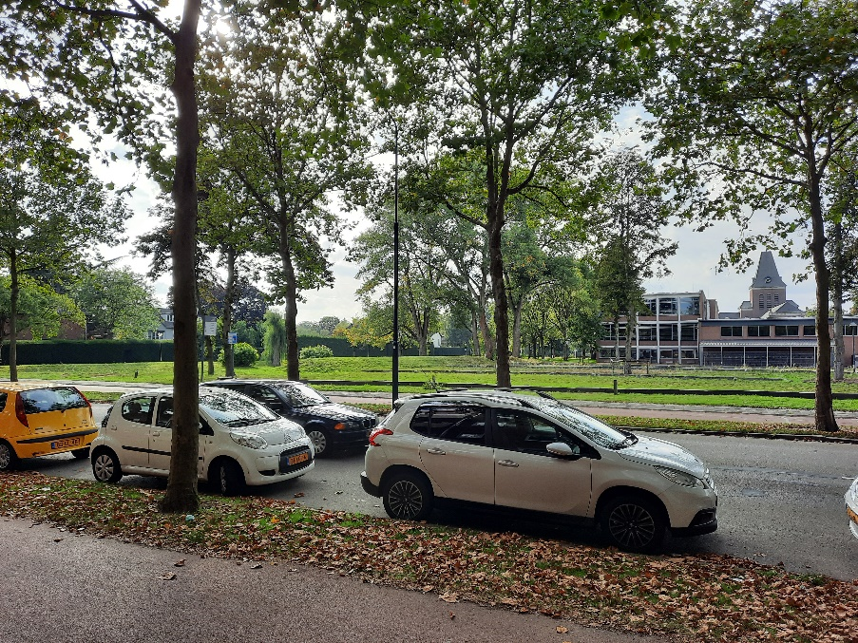
Parkeren
Parkeerdruk Brabantpark hoog
Veel parkeerders o.a. Avans en centrum
Klachten parkeerdruk en –overlast
Fiscalisering vormt oplossing
Invoering fiscalisering eind 2023?
Klankboordgroep voor begrenzing etc.

Slide 8
variantenstudie
8

Slide 9
Denkrichtingen en oplossingen
Verbeteren verkeersveiligheid en doorstroming
Beperken linksafslaand en overstekend autoverkeer.
Fietspaden in twee richtingen ten zuiden van de Sint Ignatiusstraat.
Kruispunt Beverweg-Hooghout: verbetering linksafslaand verkeer vanaf Hooghout en veilige oversteek langzaam verkeer
Voetgangersoversteek ter hoogte van de Molenleij.
Ontwikkelen toekomstbestendige groenstructuur en meer biodiversiteit
Verbreden bermen voor duurzaam behoud van een deel van de bomen.
Compensatie te kappen bomen door nieuwe bomen.
Behoud ecologische, groene kwaliteit en verbeteren biodiversiteit
Zichtbaarheid Molenleij verbeteren als belangrijke ecologische/groenstructuur
Meer infiltreren en vertraagd afvoeren van hemelwater naar Molenleij.
9

Slide 10
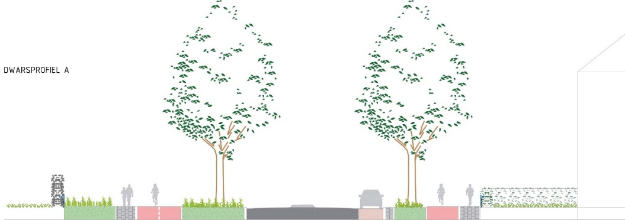
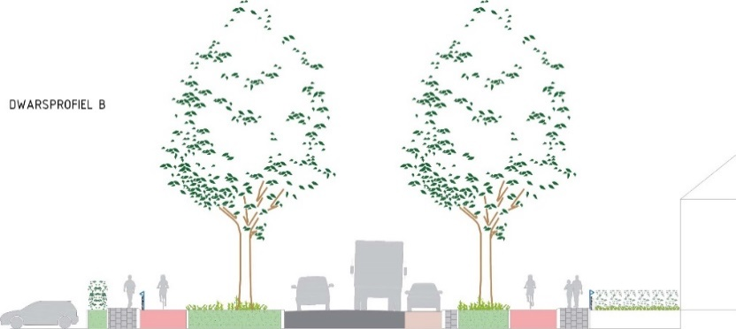
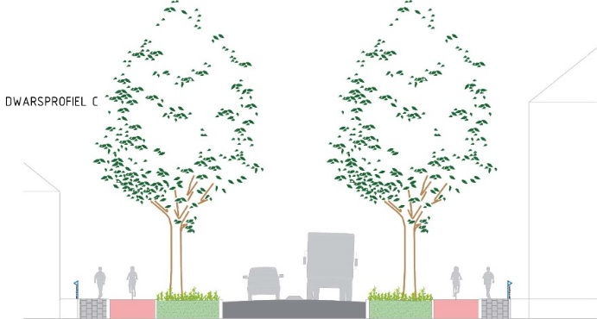
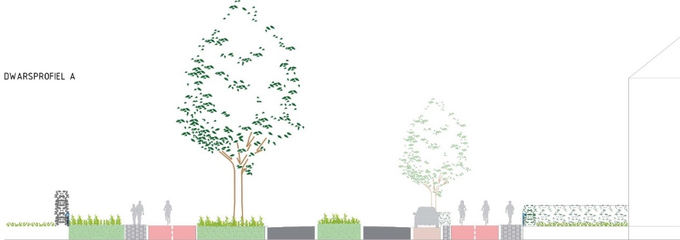
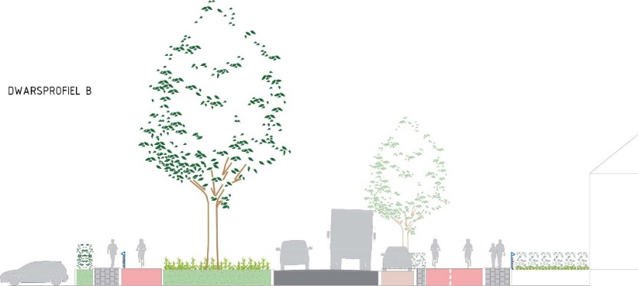
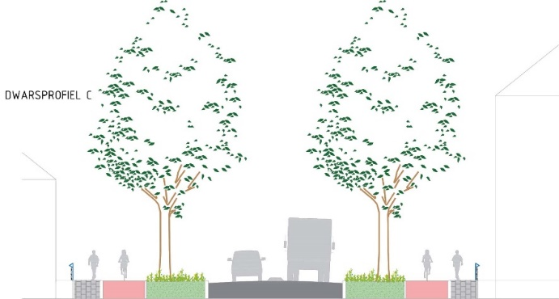
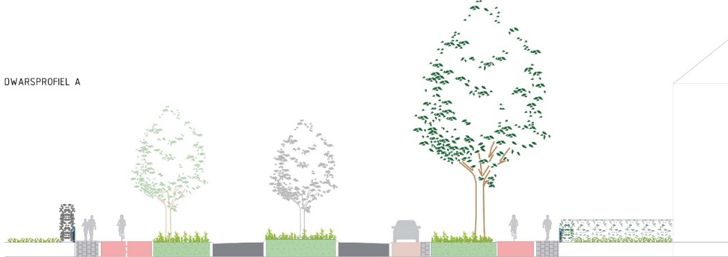
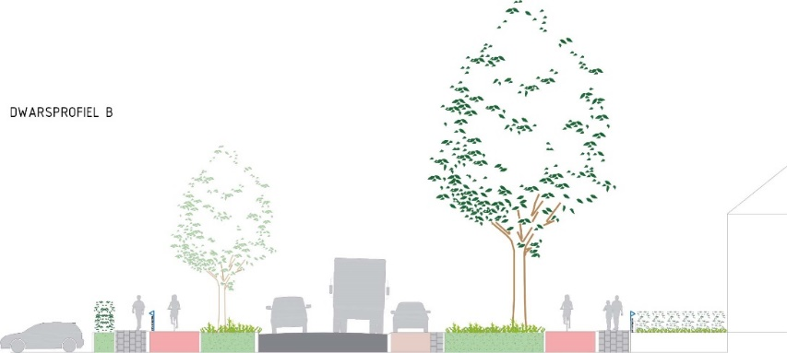
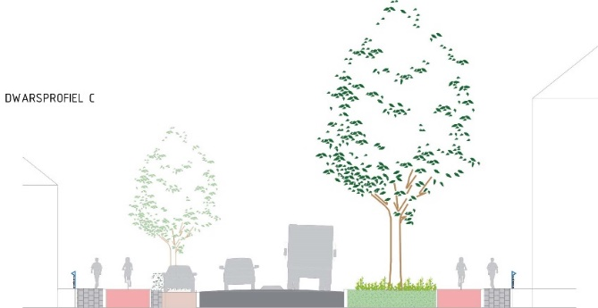
Variantenstudie
Variant 1
Variant 2
Variant 3
10

Slide 11
Afweging onderscheidende criteria
 | Huidige situatie | Variant 1: Behoud alle bomen | Variant 2 Behoud bomen west zijde en nieuwe bomen oostzijde | Variant 3 behoud bomen oost zijde en nieuwe bomen westzijde
Verkeerafwikkeling autoverkeer | o | + | + | +
Afwikkeling fietsverkeer | -- | + | ++ | +
Oversteekbaarheid Fietsers/voetgangers | -- | + | ++ | +
Veiligheid fietsverkeer | - | o | ++ | o
Veiligheid autoverkeer | - | + | + | +
Aantal parkeerplaatsen | o | - | -- | -
Behoud huidige groenstructuur (structuurbomen) | o | + | - | -
Toekomstbestendigheid groenstructuur | -- | - | ++ | +
Biodiversiteit | -- | -- | + | ++
Klimaatadaptatie | -- | - | ++ | +
Bestemmingsplan | x | o | o | -
Geluidsbelasting | o | o | o | -
11
Notes:
Var 1 Conclusie: Variant om de bestaande bomen te behouden. Minimale verbeteringen voor auto- en fietsverkeer.
Opmerkingen: Bomenboost noodzakelijk om de bomen op een gezonde wijze 60 tot 80 jaar te laten worden.
Var 2: Conclusie: Voor de veiligheid en afwikkeling fietsverkeer, met name door het tweerichtings fietspad aan de oostzijde meest optimale variant.
Opmerkingen: Minder parkeerplaatsen door de positionering van bomen tussen de vakken. Bomenboost noodzakelijk in noordelijk gedeelte
Var 3: Conclusie: Voor de verkeersafwikkeling autoverkeer, met name bij Hooghout door het voorrangsplein, meest optimale variant.
Opmerkingen: Door verschuiving rijbaan meer geluidsoverlast woningen Koolwijkpark. Toepassing van optie noordelijk gedeelte : westelijke bomenrij vervangen voor nieuwe bomen met parkeerplaatsen

Slide 12
schetsontwerp
12

Slide 13
13

Slide 14
Tussen Hooghout en Koraalstraat

Slide 15
Ter hoogte van BUAS

Slide 16
Tussen St. Ignatiusstraat en Antiloopstraat

Slide 18
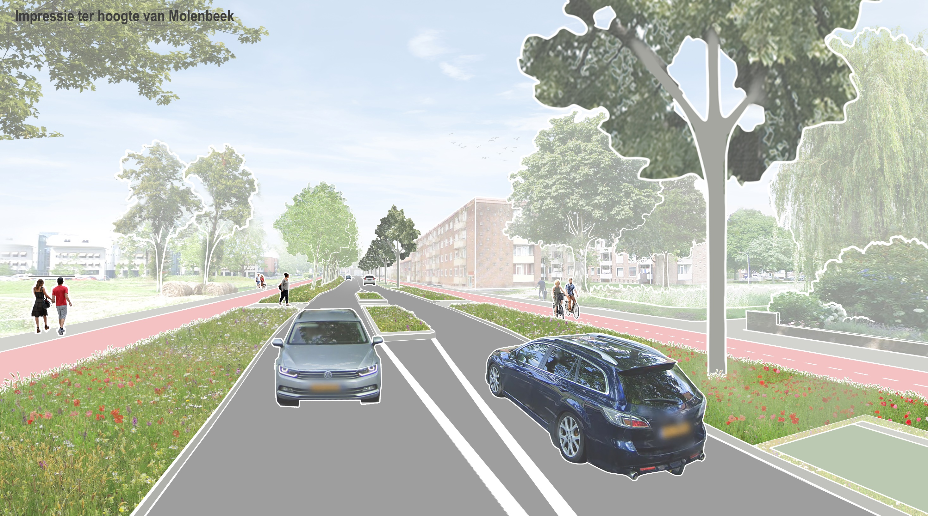

Slide 19
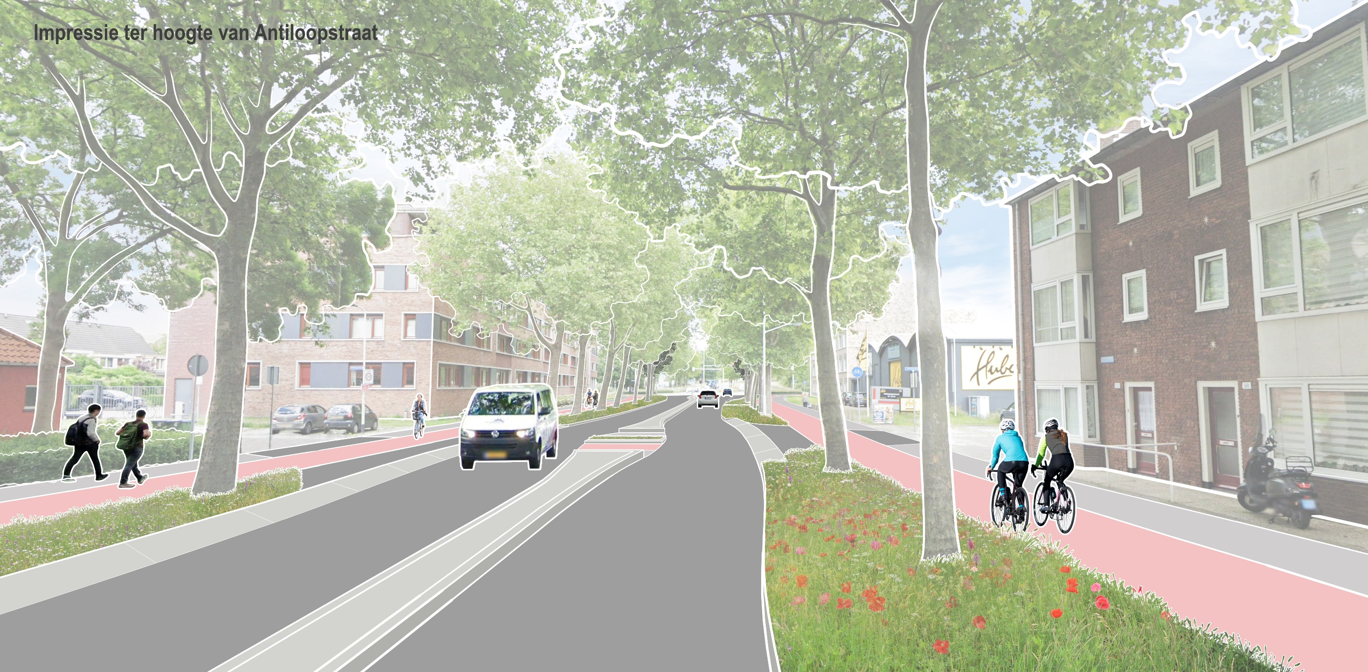

Slide 20
vervolgProces
20

Slide 21
vervolgproces
Reageren kan van 18 oktober tot 1 november
Schetsontwerp
eind 2023
Voorgelegd aan college en presentatie
volgende bijeenkomst
Voorlopig ontwerp
Medio 2024
Definitief ontwerp
2025 (voorlopig)
Uitvoering

Slide 22
Het vervolg van deze avond
22

